Slide 1








Slide 2



Slide 3





Slide 4
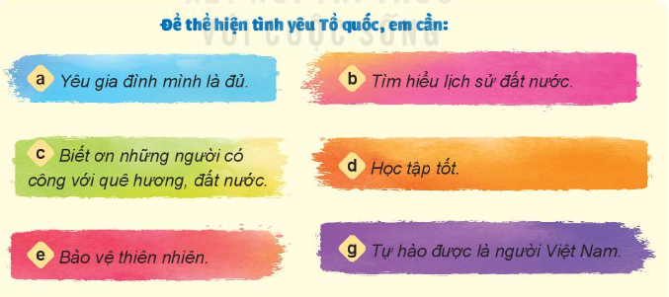

1. Em tán thành hoặc không tán thành với ý kiến nào dưới đây? Vì sao?

Slide 5



Không tán thành. Vì chỉ yêu mỗi gia đình mình thôi thì chưa đủ.
Tán thành, vì nên tìm hiểu về lịch sử đất nước, yêu quý và tự hào về đất nước.
Tán thành, vì chúng ta có được đất nước tươi đẹp, phát triển mạnh mẽ là do công lao to lớn của thế hệ đi trước.

Slide 6



Tán thành, vì cần học tập tốt để sau này xây dựng quê hương, đất nước.
Tán thành, bảo vệ thiên nhiên là góp phần bảo vệ vẻ đẹp của quê hương, đất nước.
Tán thành, vì chúng ta tự hào là người Việt Nam.

Slide 7


Đất nước Việt Nam được như ngày hôm nay là nhờ có công lao to lớn của những thế hệ đi trước. Chúng ta cần phải tôn trọng, tự hào biết ơn họ. Bên cạnh đó cũng cần học tập tốt hơn để sau này xây dựng và bảo vệ quê hương, đất nước.

Slide 8
2. Em hãy nhận xét hành vi của các bạn dưới đây:
a. Ngân cho rằng các món ăn Việt Nam không sang trọng bằng món ăn nước ngoài.
b. Thảo mơ ước trở thành hướng dẫn viên du lịch để giới thiệu về quê hương, đất nước Việt Nam.
c. Cường thường viết, vẽ về vẻ đẹp của quê hương, đất nước.
d. Mặc dù sống ở nước ngoài từ nhỏ nhưng Thương vẫn nói tiếng Việt rất tốt.
e. Đô chỉ thích sống ở nước ngoài, không thích về Việt Nam.
g. Hoàng là người Việt Nam nhưng lại giới thiệu với người nước ngoài mình là người Hàn Quốc.

Slide 9











Slide 10

Hành vi a không đồng tình: vì món ăn Việt Nam là truyền thống văn hóa của dân tộc, cần trân trọng.
a. Ngân cho rằng các món ăn Việt Nam không sang trọng bằng món ăn nước ngoài.

Slide 11

Hành vi b đồng tình: vì Thảo đã thể hiện niềm tự hào về quê hương, đất nước.
b. Thảo mơ ước trở thành hướng dẫn viên du lịch để giới thiệu về quê hương, đất nước Việt Nam

Slide 12
Hành vi c đồng tình: vì hành động này của Cường đã thể hiện tình yêu với vẻ đẹp của quê hương, đất nước.
c. Cường thường viết, vẽ về vẻ đẹp của quê hương, đất nước.

Slide 13
Hành vi d đồng tình: vì hành động này của Thương đã thể hiện tình yêu đối với tiếng Việt.
d. Mặc dù sống ở nước ngoài từ nhỏ nhưng Thương vẫn nói tiếng Việt rất tốt.

Slide 14
Hành vi e không đồng tình: vì hành động của Đô không thể hiện tình yêu Tổ quốc.
e. Đô chỉ thích sống ở nước ngoài, không thích về Việt Nam.

Slide 15
Hành vi g đồng tình: vì hành động này của Hoàng chưa thể hiện tình yêu đất nước, nơi mình sinh ra và lớn lên.
g. Hoàng là người Việt Nam nhưng lại giới thiệu với người nước ngoài mình là người Hàn Quốc.

Slide 16



Slide 17


Dặn dò
Sưu tầm được các câu ca dao, tục ngữ về tình yêu quê hương, đất nước
Vận dụng vào thực tiễn để thực hiện tốt hành vi, việc làm để thể hiện tình yêu Tổ quốc.

Slide 18

